Slide 1
命题逻辑
Notes:
欢迎辞

Slide 2
命题逻辑
语法
Notes:
欢迎辞

Slide 3
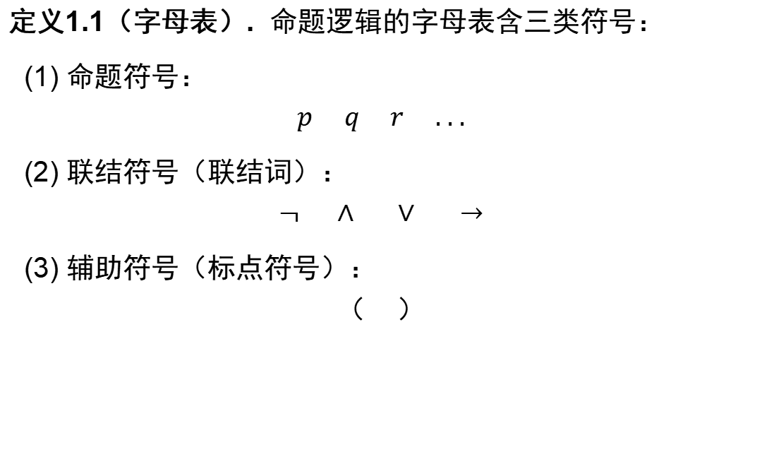
字母表
定义1.1（字母表）. 命题逻辑的字母表含三类符号：
(1) 命题符号：
$$p q r . . .$$
(2) 联结符号（联结词）：
$$¬ ∧ ∨ →$$
(3) 辅助符号（标点符号）：
$$（ ）$$

Slide 4
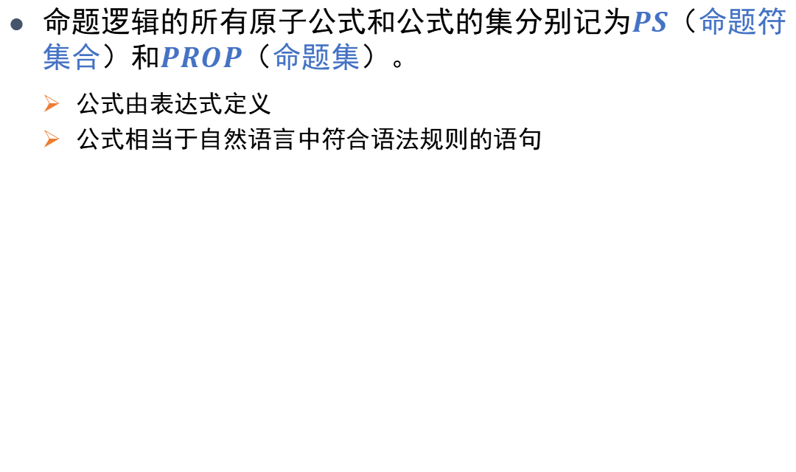
命题公式
命题逻辑的所有原子公式和公式的集分别记为$PS$（命题符集合）和$PROP$（命题集）。
  公式由表达式定义
  公式相当于自然语言中符合语法规则的语句

Slide 5
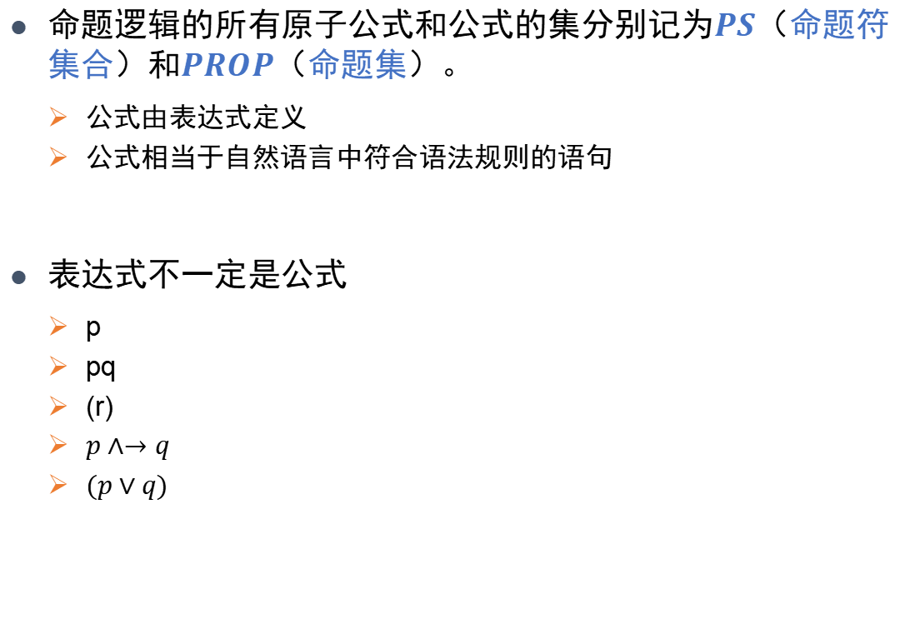
命题公式
命题逻辑的所有原子公式和公式的集分别记为$PS$（命题符集合）和$PROP$（命题集）。
  公式由表达式定义
  公式相当于自然语言中符合语法规则的语句
表达式不一定是公式
  p
  pq
  (r)
  $p∧→q$
  $(p∨q)$

Slide 6
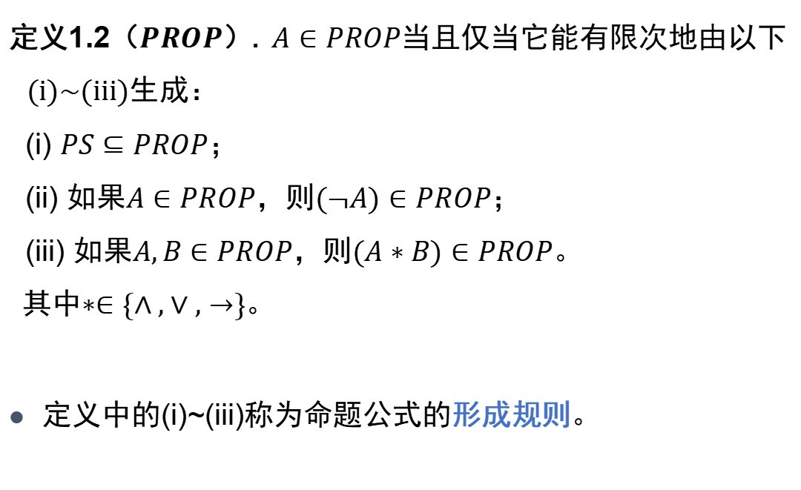
命题的定义
定义1.2（$PROP$）. $A∈PROP$当且仅当它能有限次地由以下(i)~(iii)生成：
(i) $PS⊆PROP$；
(ii) 如果$A∈PROP$，则$(¬A)∈PROP$；
(iii) 如果$A,B∈PROP$，则$(A∗B)∈PROP$。
其中$∗∈\{∧,∨,→\}$。
定义中的(i)~(iii)称为命题公式的形成规则。

Slide 7








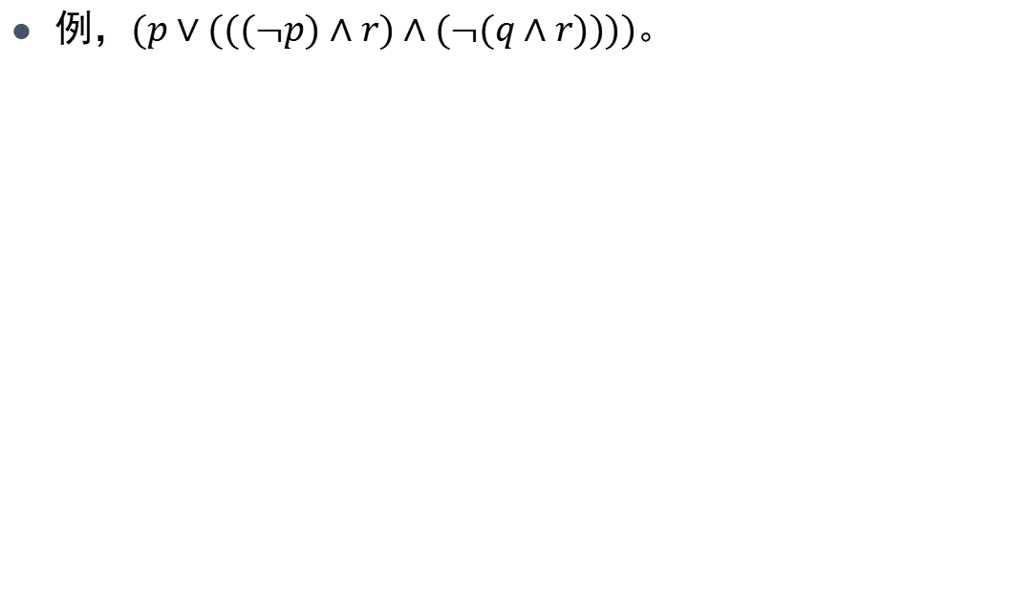
命题的定义
例，$(p∨(((¬p)∧r)∧(¬(q∧r))))$。
$$∨$$
$$((¬p)∧r)∧(¬(q∧r))$$
$$∧$$
$$((¬p)∧r)$$
$$∧$$
$$¬$$
$$(¬(q∧r))$$
$$(¬p)$$
$$(q∧r)$$
$$¬$$
$$∧$$
p
q
r

Slide 8
命题逻辑
语义
Notes:
欢迎辞

Slide 9
语法与语义
语法：符号表达式的形式结构
语义：符号和符号表达式的涵义（给符号以某种解释）

Slide 10
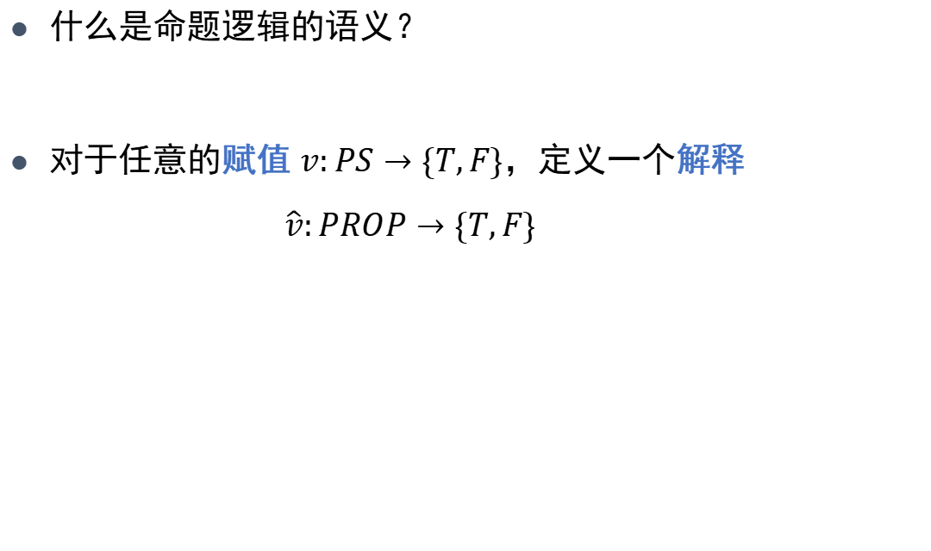
命题的语义
什么是命题逻辑的语义？
对于任意的赋值 $v:PS→\{T,F\}$，定义一个解释
$\hat{v}:PROP→\{T,F\}$

Slide 11
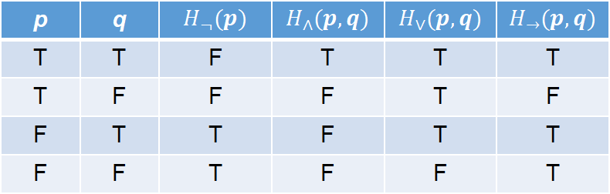
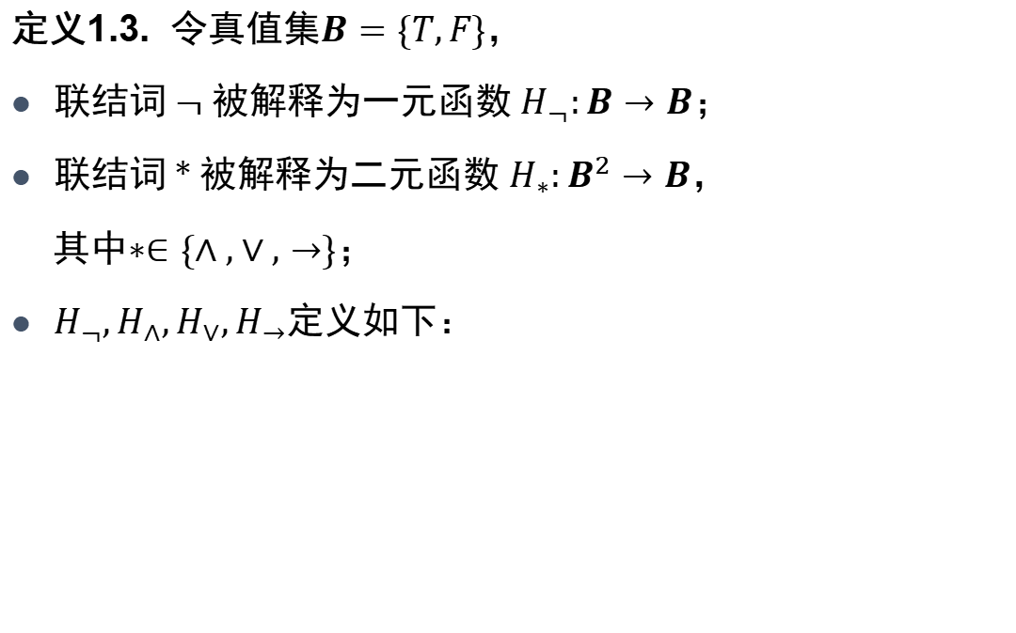
联结词定义的布尔函数
定义1.3. 令真值集$B=\{T,F\}$，
联结词 $¬$ 被解释为一元函数 $H_{¬}:B→B$；
联结词 * 被解释为二元函数 $H_{∗}:B^{2}→B$，
其中$∗∈\{∧,∨,→\}$；
$H_{¬},H_{∧},H_{∨},H_{→}$定义如下：
p | q | $$H_{¬}(p)$$ | $$H_{∧}(p,q)$$ | $$H_{∨}(p,q)$$ | $$H_{→}(p,q)$$
T | T | F | T | T | T
T | F | F | F | T | F
F | T | T | F | T | T
F | F | T | F | F | T

Slide 12
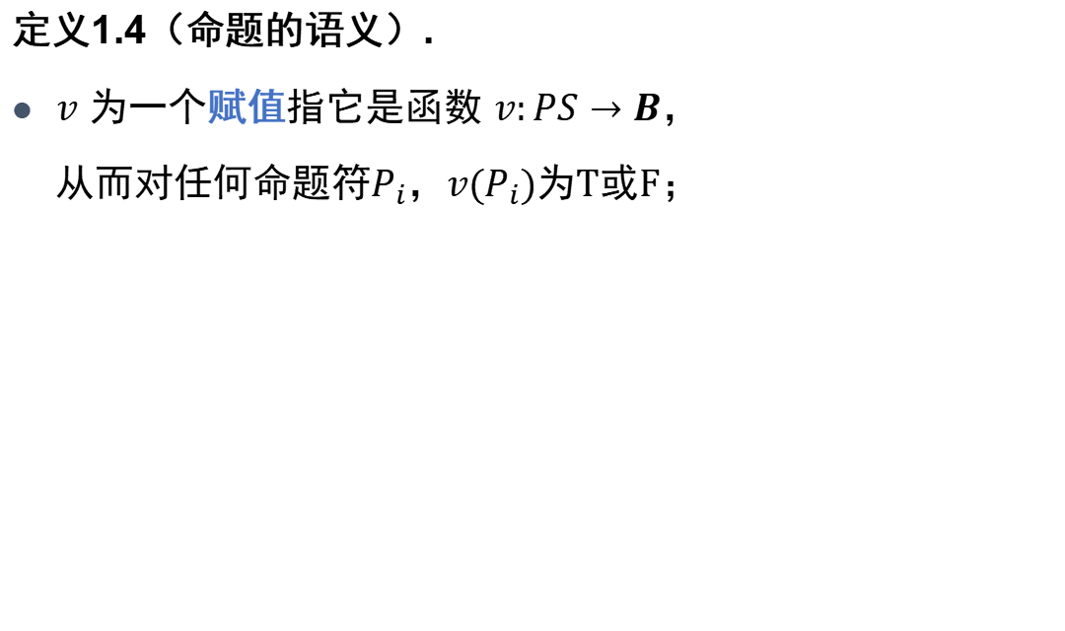
命题的语义
定义1.4（命题的语义）.
$v$ 为一个赋值指它是函数 $v:PS→B$，
从而对任何命题符$P_{i}$，$v(P_{i})$为T或F；

Slide 13
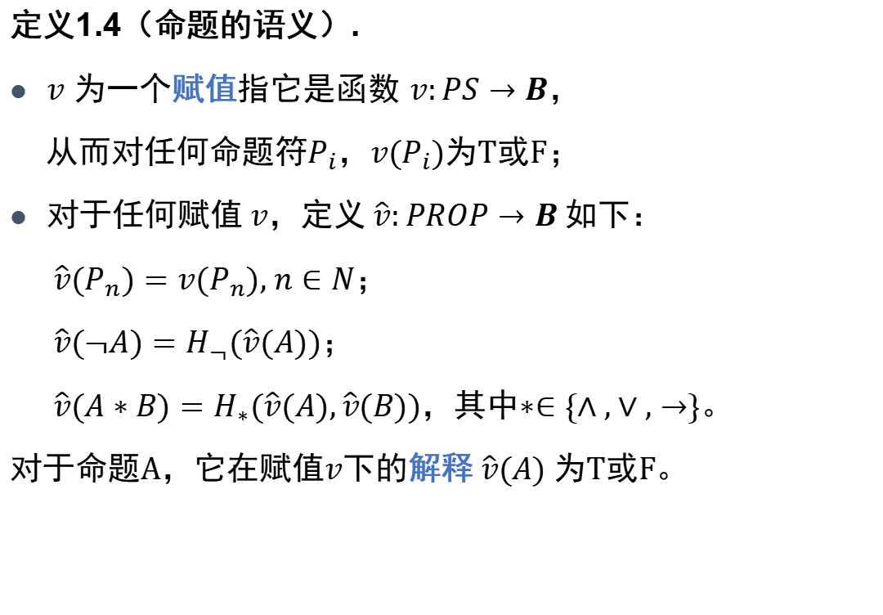
命题的语义
定义1.4（命题的语义）.
$v$ 为一个赋值指它是函数 $v:PS→B$，
从而对任何命题符$P_{i}$，$v(P_{i})$为T或F；
对于任何赋值 $v$，定义 $\hat{v}:PROP→B$ 如下：
$\hat{v}(P_{n})=v(P_{n}), n∈N$；
$\hat{v}(¬A)=H_{¬}(\hat{v}(A))$；
$\hat{v}(A∗B)=H_{∗}(\hat{v}(A),\hat{v}(B))$，其中$∗∈\{∧,∨,→\}$。
对于命题A，它在赋值$v$下的解释 $\hat{v}(A)$ 为T或F。

Slide 14
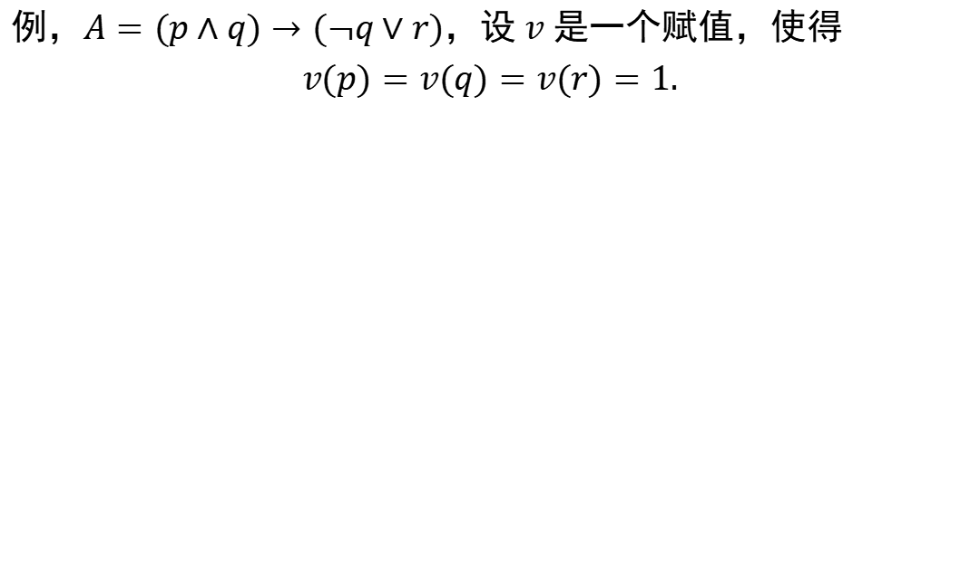
命题的语义
例，$A=(p∧q)→(¬q∨r)$，设 $v$ 是一个赋值，使得
$$v(p)=v(q)=v(r)=1.$$

Slide 15
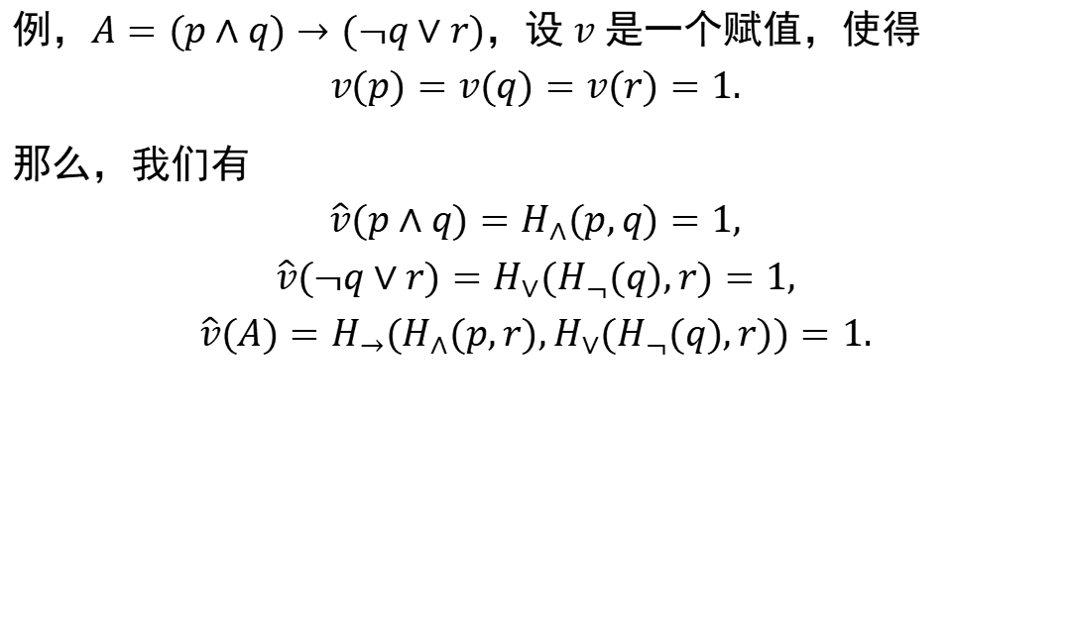
命题的语义
例，$A=(p∧q)→(¬q∨r)$，设 $v$ 是一个赋值，使得
$$v(p)=v(q)=v(r)=1.$$
那么，我们有
$$\hat{v}(p∧q)=H_{∧}(p,q)=1,$$
$$\hat{v}(¬q∨r)=H_{∨}(H_{¬}(q),r)=1,$$
$$\hat{v}(A)=H_{→}(H_{∧}(p,r),H_{∨}(H_{¬}(q),r))=1.$$

Slide 16
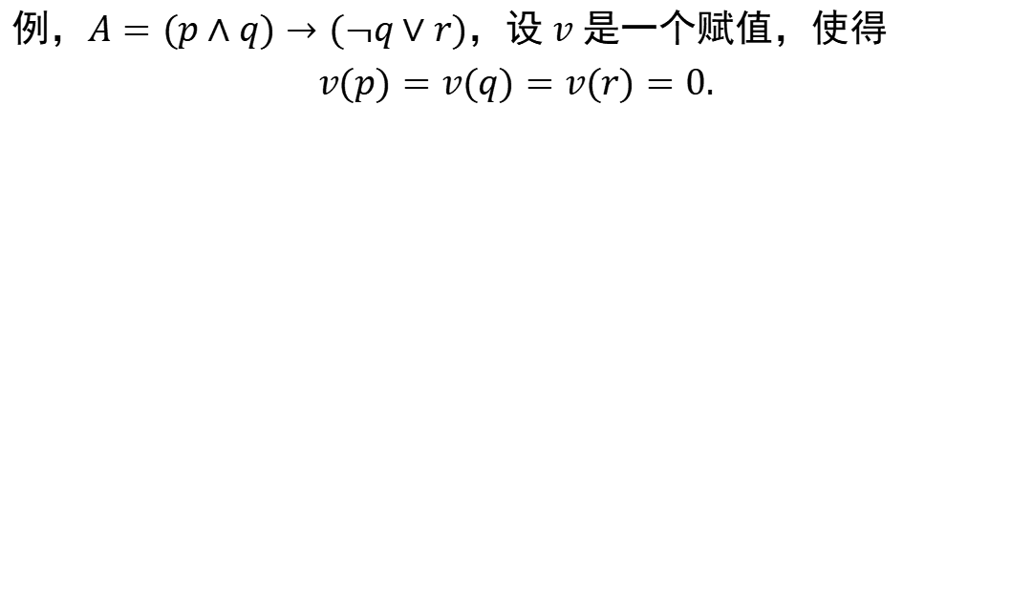
命题的语义
例，$A=(p∧q)→(¬q∨r)$，设 $v$ 是一个赋值，使得
$$v(p)=v(q)=v(r)=0.$$

Slide 17
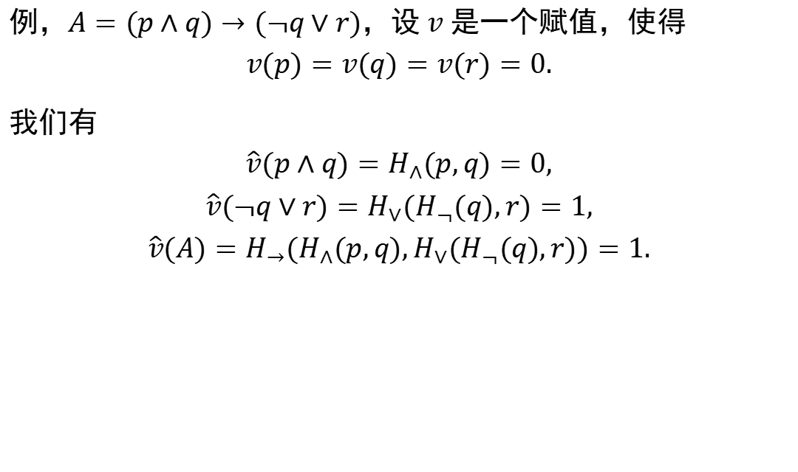
命题的语义
例，$A=(p∧q)→(¬q∨r)$，设 $v$ 是一个赋值，使得
$$v(p)=v(q)=v(r)=0.$$
我们有
$$\hat{v}(p∧q)=H_{∧}(p,q)=0,$$
$$\hat{v}(¬q∨r)=H_{∨}(H_{¬}(q),r)=1,$$
$$\hat{v}(A)=H_{→}(H_{∧}(p,q),H_{∨}(H_{¬}(q),r))=1.$$

Slide 18
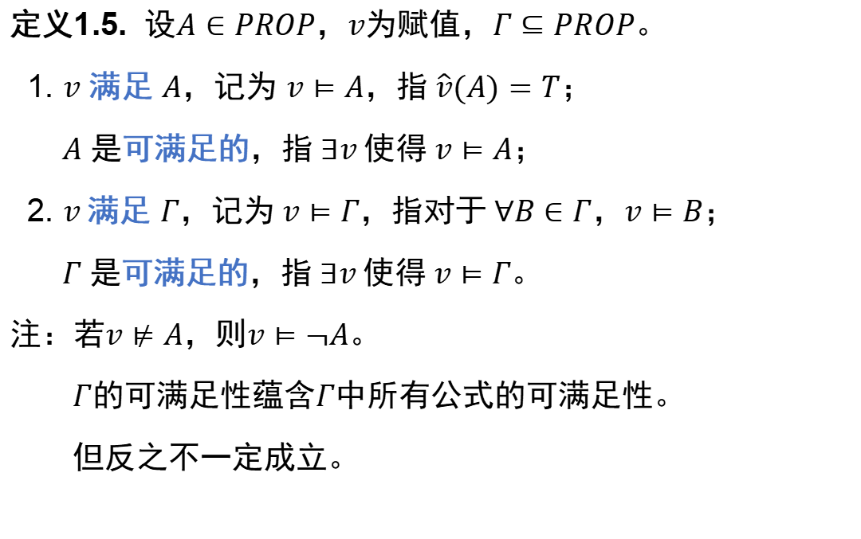
可满足性
定义1.5. 设$A∈PROP$，$v$为赋值，$Γ⊆PROP$。
1. $v$ 满足 $A$，记为 $v⊨A$，指 $\hat{v}(A)=T$；
$A$ 是可满足的，指 $∃v$ 使得 $v⊨A$；
2. $v$ 满足 $Γ$，记为 $v⊨Γ$，指对于 $∀B∈Γ$，$v⊨B$；
$Γ$ 是可满足的，指 $∃v$ 使得 $v⊨Γ$。
注：若$v⊭A$，则$v⊨¬A$。
$Γ$的可满足性蕴含$Γ$中所有公式的可满足性。
但反之不一定成立。
Notes:
v不满足A
要同一个赋值满足所有公式

Slide 19
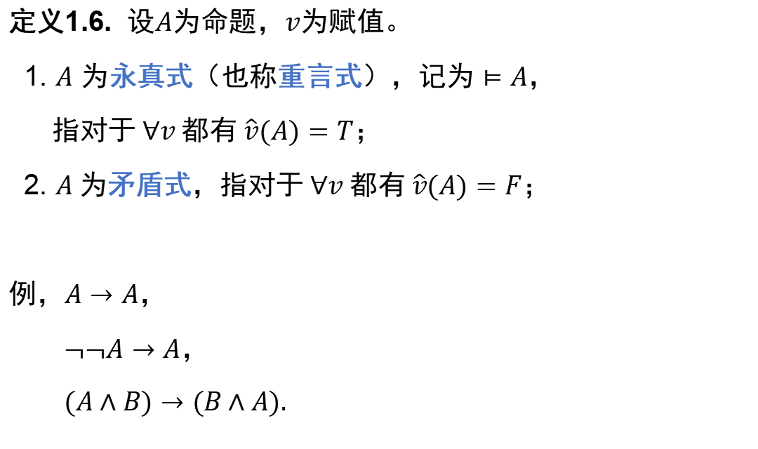
永真式
定义1.6. 设$A$为命题，$v$为赋值。
1. $A$ 为永真式（也称重言式），记为 $⊨A$，
指对于 $∀v$ 都有 $\hat{v}(A)=T$；
2. $A$ 为矛盾式，指对于 $∀v$ 都有 $\hat{v}(A)=F$；
例，$A→A$，
$¬¬A→A$，
$(A∧B)→(B∧A)$.

Slide 20
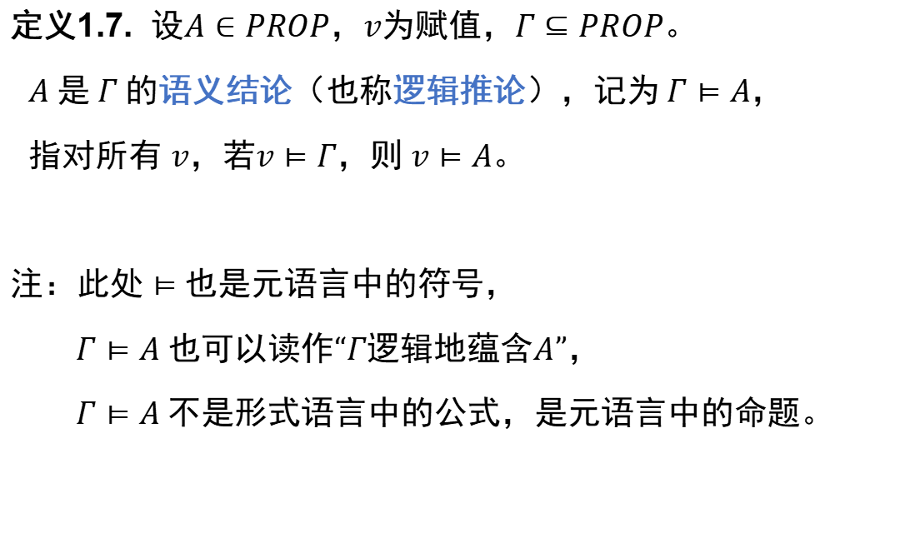
语义结论
定义1.7. 设$A∈PROP$，$v$为赋值，$Γ⊆PROP$。
$A$ 是 $Γ$ 的语义结论（也称逻辑推论），记为 $Γ⊨A$，
指对所有 $v$，若$v⊨Γ$，则 $v⊨A$。
注：此处 $⊨$ 也是元语言中的符号，
$Γ⊨A$ 也可以读作“$Γ$逻辑地蕴含$A$”，
$Γ⊨A$ 不是形式语言中的公式，是元语言中的命题。

Slide 21
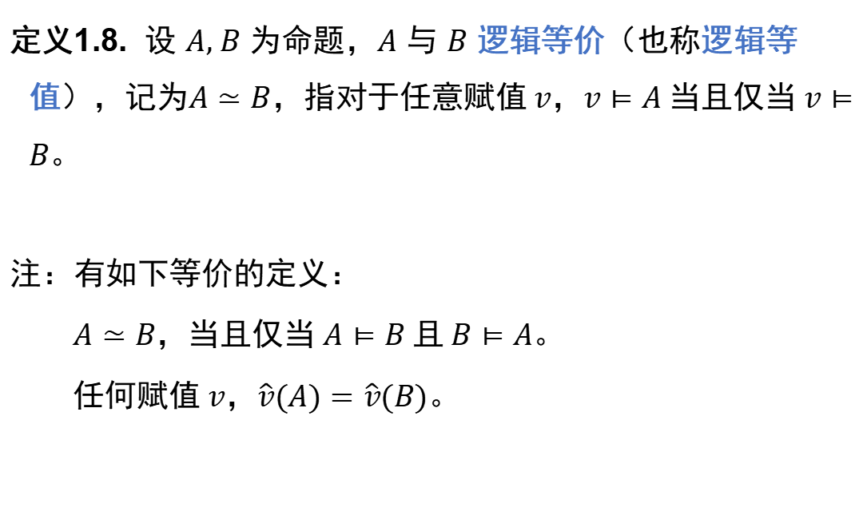
逻辑等价
定义1.8. 设 $A, B$ 为命题，$A$ 与 $B$ 逻辑等价（也称逻辑等值），记为$A≃B$，指对于任意赋值 $v$，$v⊨A$ 当且仅当 $v⊨B$。
注：有如下等价的定义：
$A≃B$，当且仅当 $A⊨B$ 且 $B⊨A$。
任何赋值 $v$，$\hat{v}(A)=\hat{v}(B)$。

Slide 22

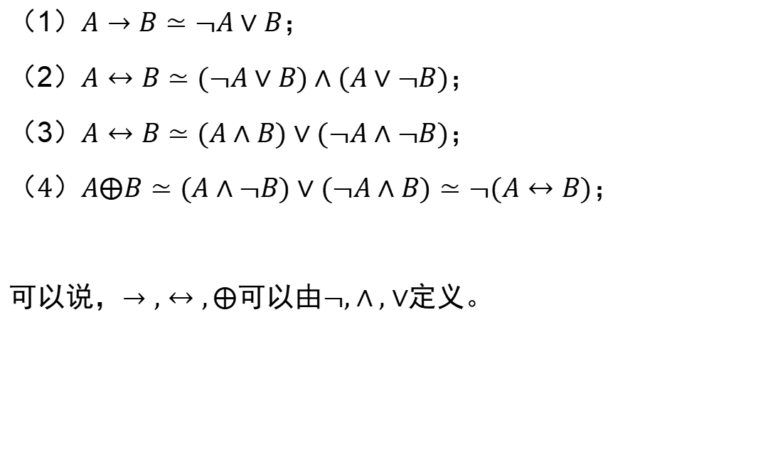
等值替换
（1）$A→B≃¬A∨B$；
（2）$A↔B≃(¬A∨B)∧(A∨¬B)$；
（3）$A↔B≃(A∧B)∨(¬A∧¬B)$；
（4）$A⨁B≃(A∧¬B)∨(¬A∧B)≃¬(A↔B)$；
可以说，$→,↔,⨁$可以由$¬,∧,∨$定义。
(1)~(4)：消去$→$，$↔$，$⨁$

Slide 23

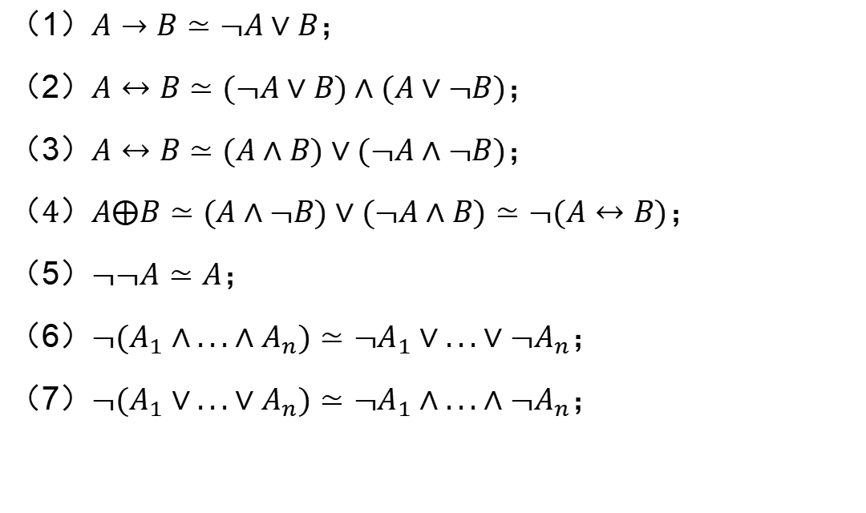
等值替换
（1）$A→B≃¬A∨B$；
（2）$A↔B≃(¬A∨B)∧(A∨¬B)$；
（3）$A↔B≃(A∧B)∨(¬A∧¬B)$；
（4）$A⨁B≃(A∧¬B)∨(¬A∧B)≃¬(A↔B)$；
（5）$¬¬A≃A$；
（6）$¬(A_{1}∧...∧A_{n})≃¬A_{1}∨...∨¬A_{n}$；
（7）$¬(A_{1}∨...∨A_{n})≃¬A_{1}∧...∧¬A_{n}$；
(1)~(4)：消去$→$，$↔$，$⨁$
(5)~(7)：消去$¬$的辖域中的$¬$，$∧$，$∨$

Slide 24

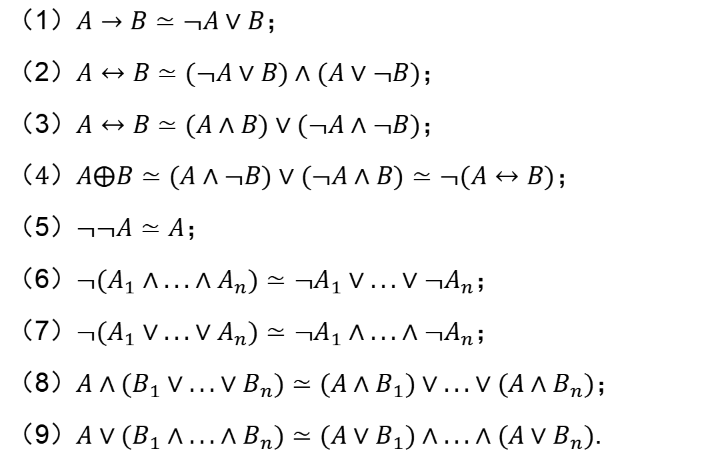
等值替换
（1）$A→B≃¬A∨B$；
（2）$A↔B≃(¬A∨B)∧(A∨¬B)$；
（3）$A↔B≃(A∧B)∨(¬A∧¬B)$；
（4）$A⨁B≃(A∧¬B)∨(¬A∧B)≃¬(A↔B)$；
（5）$¬¬A≃A$；
（6）$¬(A_{1}∧...∧A_{n})≃¬A_{1}∨...∨¬A_{n}$；
（7）$¬(A_{1}∨...∨A_{n})≃¬A_{1}∧...∧¬A_{n}$；
（8）$A∧(B_{1}∨...∨B_{n})≃(A∧B_{1})∨...∨(A∧B_{n})$；
（9）$A∨(B_{1}∧...∧B_{n})≃(A∨B_{1})∧...∧(A∨B_{n})$.
(1)~(4)：消去$→$，$↔$，$⨁$
(5)~(7)：消去$¬$的辖域中的$¬$，$∧$，$∨$
(8)：消去$∧$的辖域中的$∨$
(9)：消去$∨$的辖域中的$∧$

Slide 25
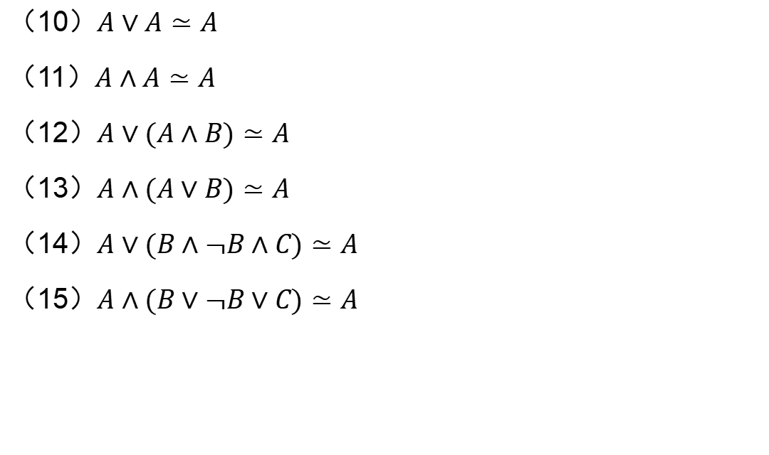
等值替换
（10）$A∨A≃A$
（11）$A∧A≃A$
（12）$A∨(A∧B)≃A$
（13）$A∧(A∨B)≃A$
（14）$A∨(B∧¬B∧C)≃A$
（15）$A∧(B∨¬B∨C)≃A$
(10)(11)：重复项
(12)(13)：一个子句的所有文字出现在另一个子句中
(14)(15)：删去含互补文字的子句

Slide 26
析取范式-合取范式
定义1.9（文字，子句）.
（1）命题符和命题符的否定式称为文字（Literal）；
（2）以文字为析（合）取项的析（合）取式称为析（合）取子式，简称子式，也称子句（Clause）。

Slide 27
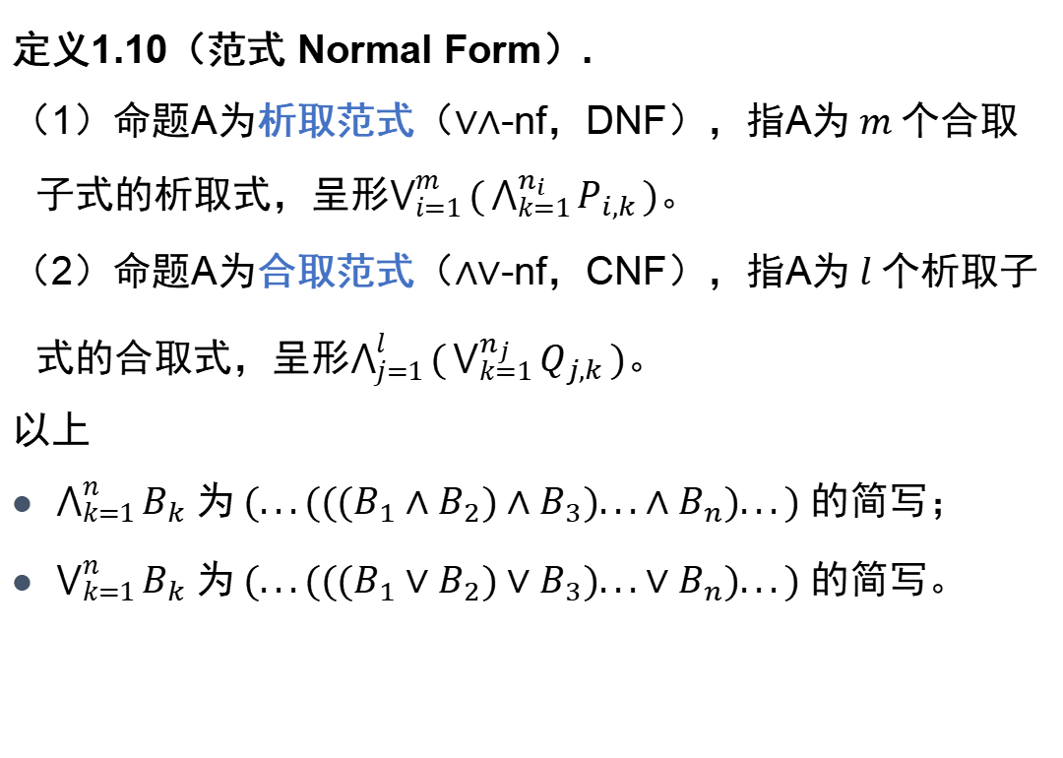
析取范式-合取范式
定义1.10（范式 Normal Form）.
（1）命题A为析取范式（$∨∧$-nf，DNF），指A为 $m$ 个合取子式的析取式，呈形$\bigvee_{i=1}^{m}{(\bigwedge_{k=1}^{n_{i}}{P_{i,k}})}$。
（2）命题A为合取范式（$∧∨$-nf，CNF），指A为 $l$ 个析取子式的合取式，呈形$\bigwedge_{j=1}^{l}{(\bigvee_{k=1}^{n_{j}}{Q_{j,k}})}$。
以上
$\bigwedge_{k=1}^{n}{B_{k}}$ 为 $(...(((B_{1}∧B_{2})∧B_{3})...∧B_{n})...)$ 的简写；
$\bigvee_{k=1}^{n}{B_{k}}$ 为 $(...(((B_{1}∨B_{2})∨B_{3})...∨B_{n})...)$ 的简写。

Slide 28
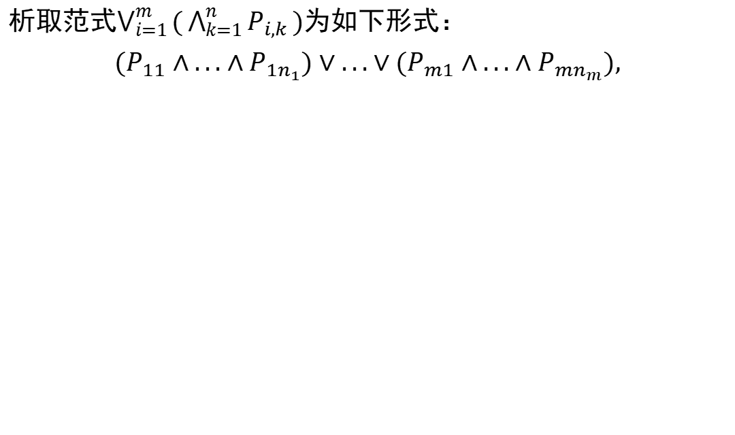
析取范式-合取范式
析取范式$\bigvee_{i=1}^{m}{(\bigwedge_{k=1}^{n}{P_{i,k}})}$为如下形式：
$$(P_{11}∧...∧P_{1n_{1}})∨...∨(P_{m1}∧...∧P_{mn_{m}}),$$
文字

Slide 29
析取范式-合取范式
析取范式$\bigvee_{i=1}^{m}{(\bigwedge_{k=1}^{n}{P_{i,k}})}$为如下形式：
$$(P_{11}∧...∧P_{1n_{1}})∨...∨(P_{m1}∧...∧P_{mn_{m}}),$$
子句

Slide 30
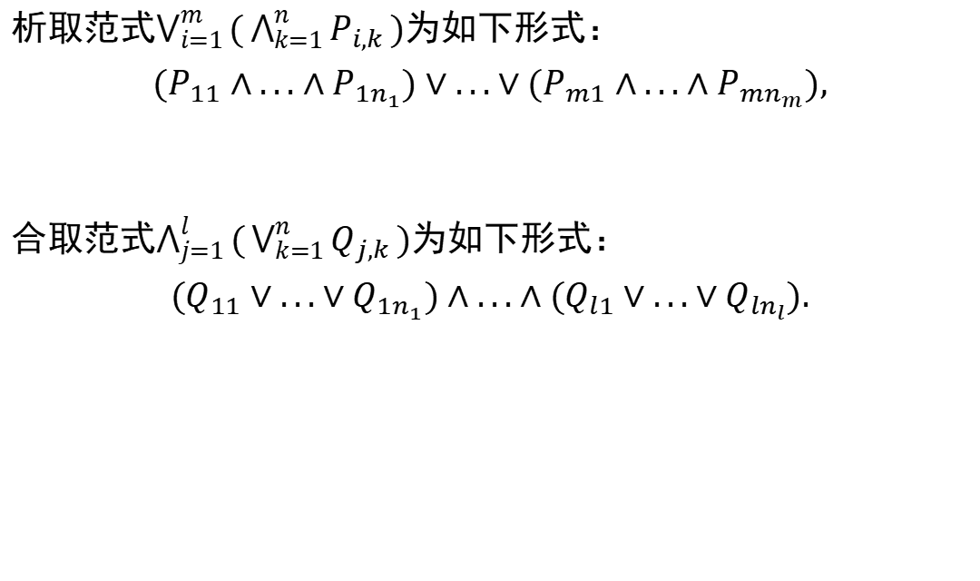
析取范式-合取范式
析取范式$\bigvee_{i=1}^{m}{(\bigwedge_{k=1}^{n}{P_{i,k}})}$为如下形式：
$$(P_{11}∧...∧P_{1n_{1}})∨...∨(P_{m1}∧...∧P_{mn_{m}}),$$
合取范式$\bigwedge_{j=1}^{l}{(\bigvee_{k=1}^{n}{Q_{j,k}})}$为如下形式：
$$(Q_{11}∨...∨Q_{1n_{1}})∧...∧(Q_{l1}∨...∨Q_{ln_{l}}).$$
一个文字为假，则子句为假；一个子句为真，则公式为真
一个文字为真，则子句为真；一个子句为假，则公式为假

Slide 31
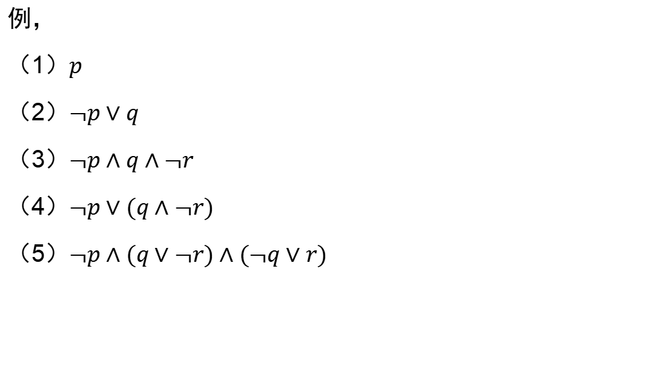
析取范式-合取范式
例，
（1）$p$
（2）$¬p∨q$
（3）$¬p∧q∧¬r$
（4）$¬p∨(q∧¬r)$
（5）$¬p∧(q∨¬r)∧(¬q∨r)$

Slide 32
命题逻辑
CS与AI中的应用
Notes:
欢迎辞

Slide 33
如何表示推理问题？
若我们想组织一个聚会，邀请客人有以下的规则：
  1、如果两人是夫妻，则我们要么同时邀请两个人要么都不邀请。Alice和Bob是夫妻，Cecile和David是夫妻。
  2、如果我们邀请了Alice那么我们也需要邀请Cecile。
  3、David和Eva不会同时出席，所以不能同时邀请。
  4、我们想同时邀请Bob和Fred。
问：我们如何确定一个邀请名单？

Slide 34
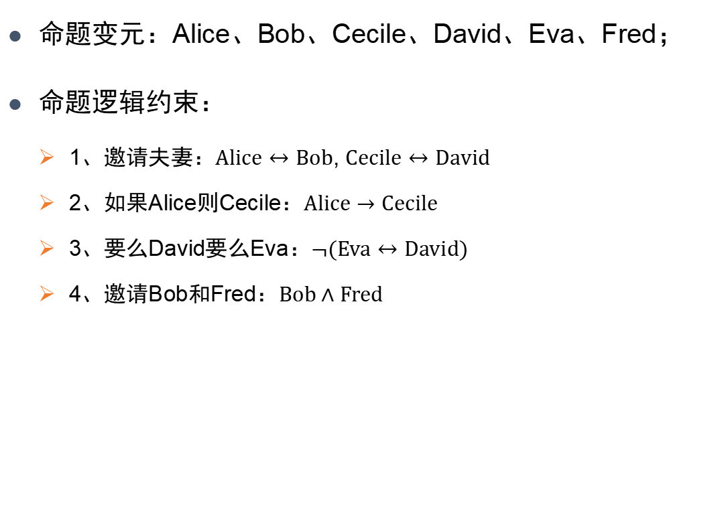
如何表示推理问题？
命题变元：Alice、Bob、Cecile、David、Eva、Fred；
命题逻辑约束：
  1、邀请夫妻：$Alice↔Bob$, $Cecile↔David$
  2、如果Alice则Cecile：$Alice→Cecile$
  3、要么David要么Eva：$¬(Eva↔David)$
  4、邀请Bob和Fred：$Bob∧Fred$

Slide 35
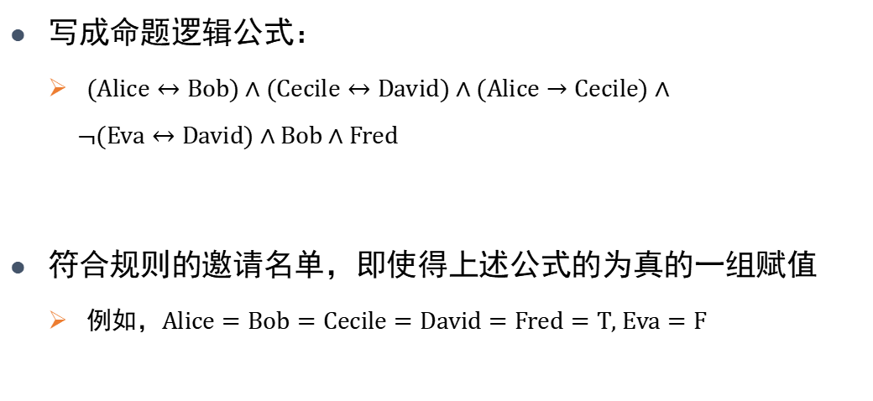
如何表示推理问题？
写成命题逻辑公式：
  $(Alice↔Bob)∧(Cecile↔David)∧(Alice→Cecile)∧$
  $¬(Eva↔David)∧Bob∧Fred$
符合规则的邀请名单，即使得上述公式的为真的一组赋值
  例如，$Alice=Bob=Cecile=David=Fred=T, Eva=F$

Slide 36
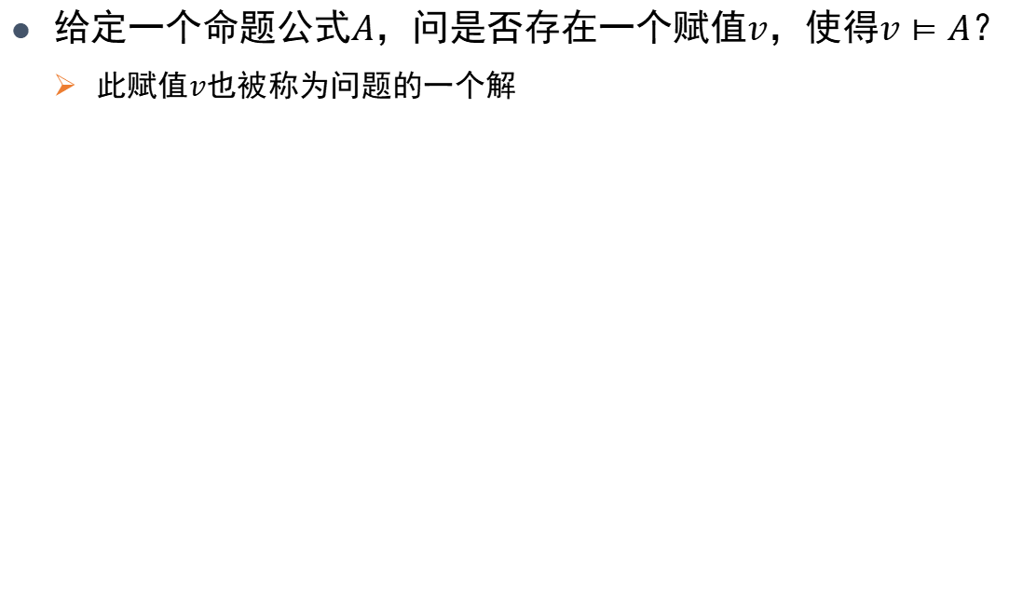
可满足性问题
给定一个命题公式$A$，问是否存在一个赋值$v$，使得$v⊨A$？
  此赋值$v$也被称为问题的一个解

Slide 37
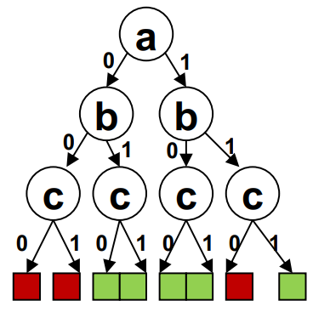
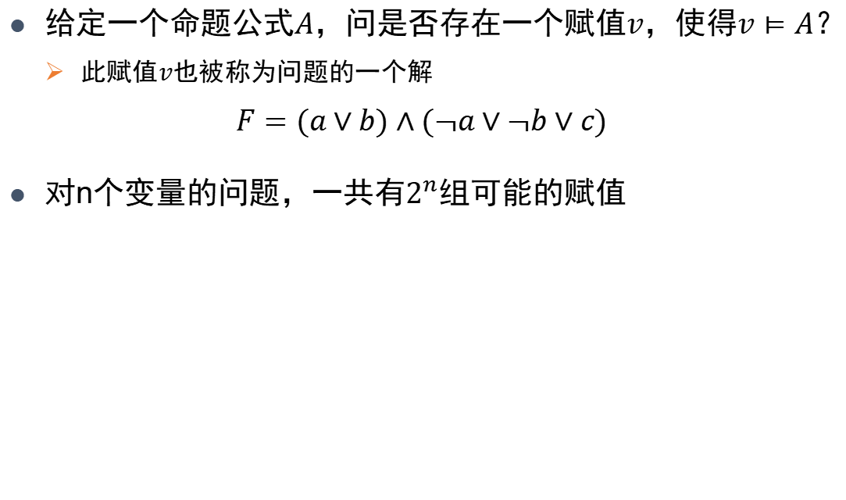
可满足性问题
给定一个命题公式$A$，问是否存在一个赋值$v$，使得$v⊨A$？
  此赋值$v$也被称为问题的一个解
$$F=(a∨b)∧(¬a∨¬b∨c)$$
对n个变量的问题，一共有$2^{n}$组可能的赋值

Slide 38
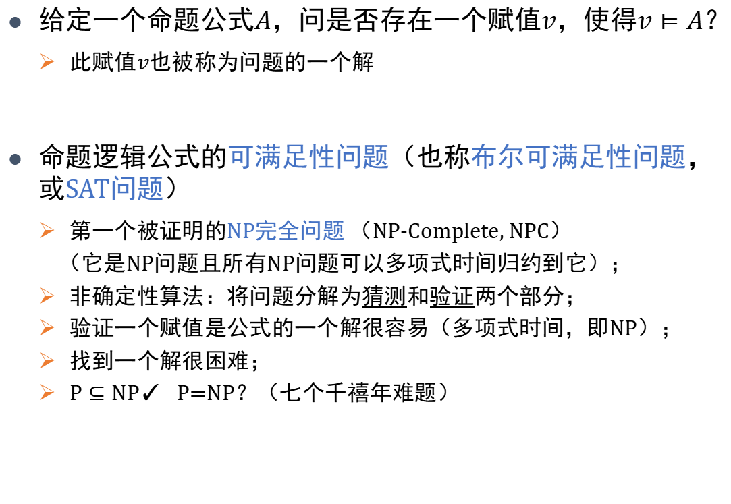
可满足性问题
给定一个命题公式$A$，问是否存在一个赋值$v$，使得$v⊨A$？
  此赋值$v$也被称为问题的一个解
命题逻辑公式的可满足性问题（也称布尔可满足性问题，或SAT问题）
  第一个被证明的NP完全问题 （NP-Complete, NPC）
  （它是NP问题且所有NP问题可以多项式时间归约到它）；
  非确定性算法：将问题分解为猜测和验证两个部分；
  验证一个赋值是公式的一个解很容易（多项式时间，即NP）；
  找到一个解很困难；
  $P⊆NP$✓ P=NP？（七个千禧年难题）

Slide 39

n-皇后问题

Slide 40
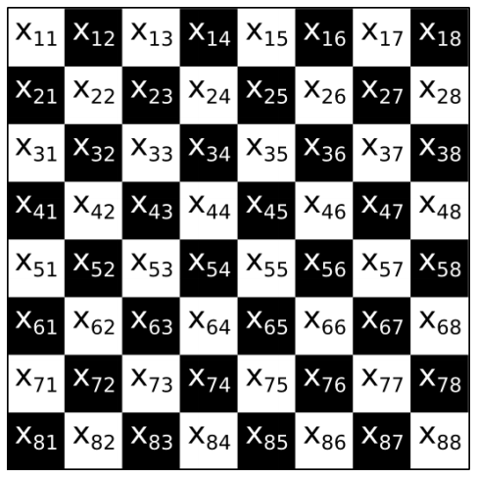
n-皇后问题

Slide 41

n-皇后问题
$x_{ij}=T$ 表示 (i,j) 处有皇后

Slide 42

n-皇后问题
$x_{ij}=T$ 表示 (i,j) 处有皇后
不同行:
第 i 行只有一个皇后

Slide 43
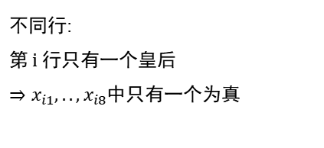

n-皇后问题
$x_{ij}=T$ 表示 (i,j) 处有皇后
不同行:
第 i 行只有一个皇后
$⇒x_{i1},..,x_{i8}$中只有一个为真

Slide 44
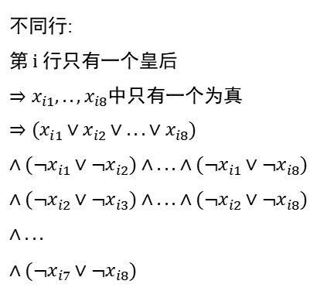

n-皇后问题
$x_{ij}=T$ 表示 (i,j) 处有皇后
不同行:
第 i 行只有一个皇后
$⇒x_{i1},..,x_{i8}$中只有一个为真
$⇒(x_{i1}∨x_{i2}∨...∨x_{i8})$
$∧(¬x_{i1}∨¬x_{i2})∧...∧(¬x_{i1}∨¬x_{i8})$
$∧(¬x_{i2}∨¬x_{i3})∧...∧(¬x_{i2}∨¬x_{i8})$
$∧...$
$∧(¬x_{i7}∨¬x_{i8})$

Slide 45
n-皇后问题
$x_{ij}=T$ 表示 (i,j) 处有皇后
不同列
不同对角线
不同行:
第 i 行只有一个皇后
$⇒x_{i1},..,x_{i8}$中只有一个为真
$⇒(x_{i1}∨x_{i2}∨...∨x_{i8})$
$∧(¬x_{i1}∨¬x_{i2})∧...∧(¬x_{i1}∨¬x_{i8})$
$∧(¬x_{i2}∨¬x_{i3})∧...∧(¬x_{i2}∨¬x_{i8})$
$∧...$
$∧(¬x_{i7}∨¬x_{i8})$

Slide 46
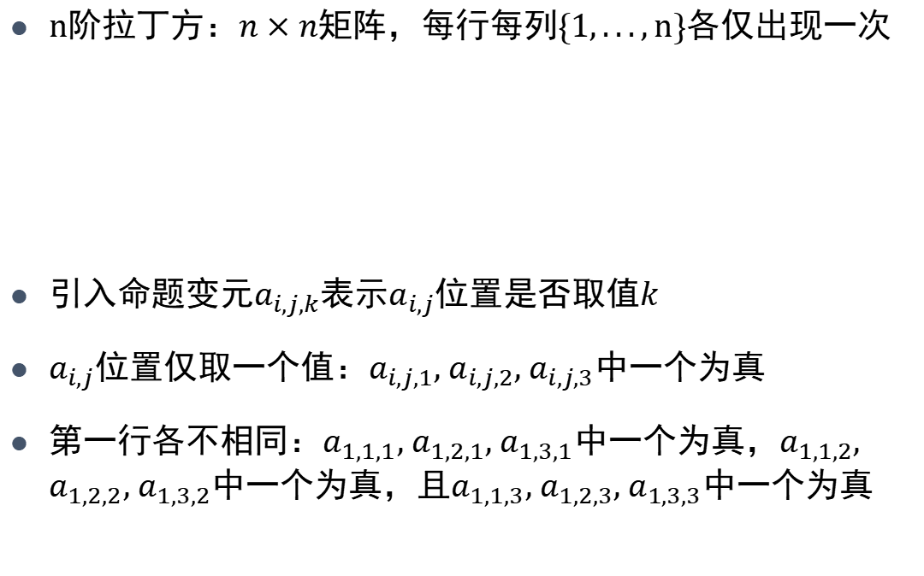
拉丁方
n阶拉丁方：$n×n$矩阵，每行每列$\{1,...,n\}$各仅出现一次
引入命题变元$a_{i,j,k}$表示$a_{i,j}$位置是否取值$k$
$a_{i,j}$位置仅取一个值：$a_{i,j,1}$, $a_{i,j,2}$, $a_{i,j,3}$中一个为真
第一行各不相同：$a_{1,1,1}$, $a_{1,2,1}$, $a_{1,3,1}$中一个为真，$a_{1,1,2}$, $a_{1,2,2}$, $a_{1,3,2}$中一个为真，且$a_{1,1,3}$, $a_{1,2,3}$, $a_{1,3,3}$中一个为真
1 | 2 | 3
2 | 3 | 1
3 | 1 | 2
1 | 3 | 2
2 | 1 | 3
3 | 2 | 1

Slide 47
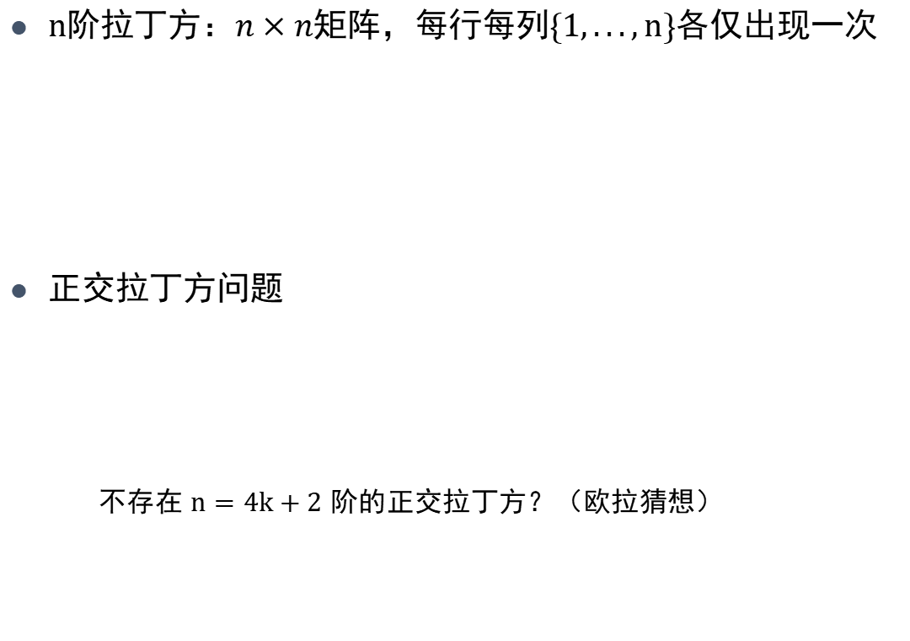
拉丁方
n阶拉丁方：$n×n$矩阵，每行每列$\{1,...,n\}$各仅出现一次
正交拉丁方问题
  不存在 $n=4k+2$ 阶的正交拉丁方？（欧拉猜想）
1 | 2 | 3
2 | 3 | 1
3 | 1 | 2
1 | 3 | 2
2 | 1 | 3
3 | 2 | 1
(1,1) | (2,3) | (3,2)
(2,2) | (3,1) | (1,3)
(3,3) | (1,2) | (2,1)
数独问题
其它拉丁方问题

Slide 48
四色问题、七桥问题、……
0-1整数规划、集合覆盖问题、背包问题、……
任何NP问题都可以在多项式时间规约为SAT问题

Slide 49
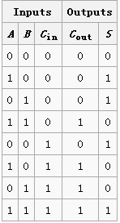
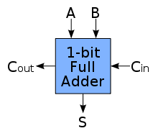

Circuit to SAT
加法电路的形式化（1-bit）
  A + B + C_{in} = C_{out}S ⬄
  C_{out} = (A and B) or (C_{in} and (A or B))
  S = A xor B xor C_{in}

Slide 50
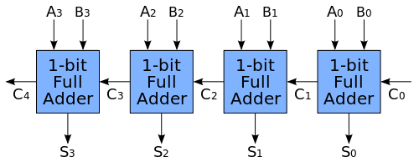
Circuit to SAT
加法电路的形式化（n-bit）

Slide 51
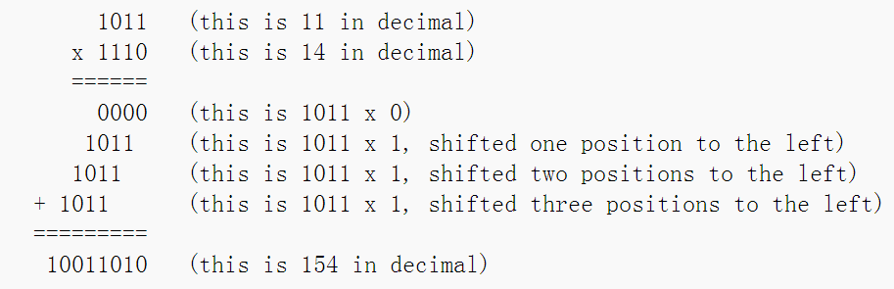
Circuit to SAT
乘法 ⬄ 移位+加法

Slide 52
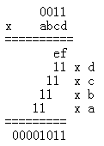
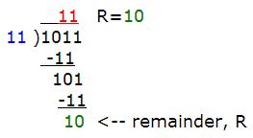
Circuit to SAT
整数除法
  有余数，引入辅助变量表示余数

Slide 53
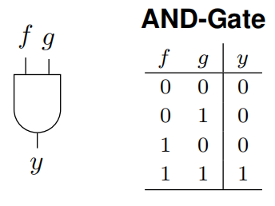
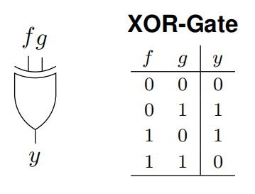
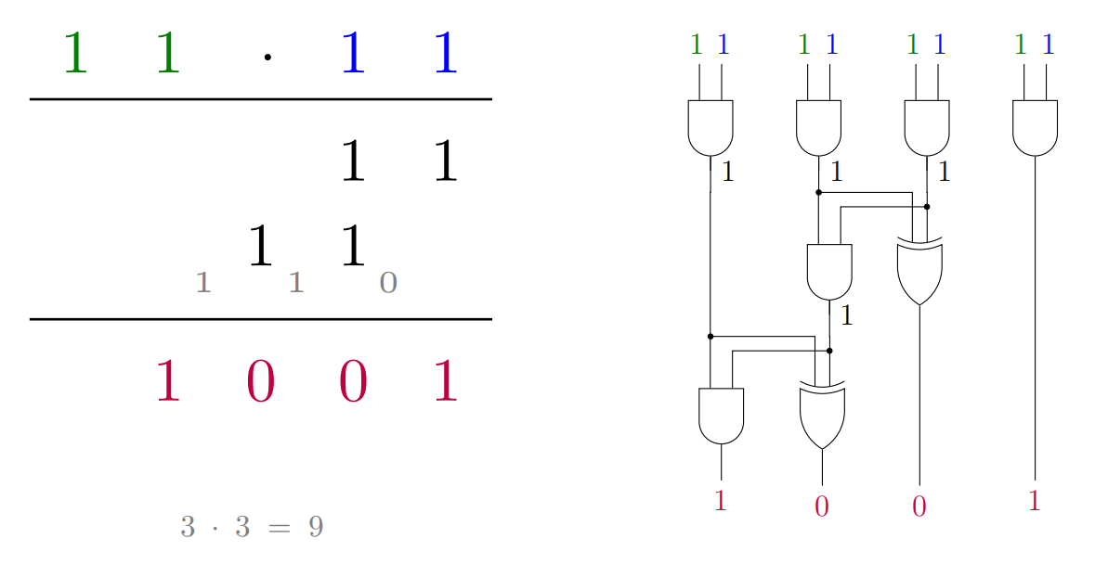
Circuit to SAT

Slide 54
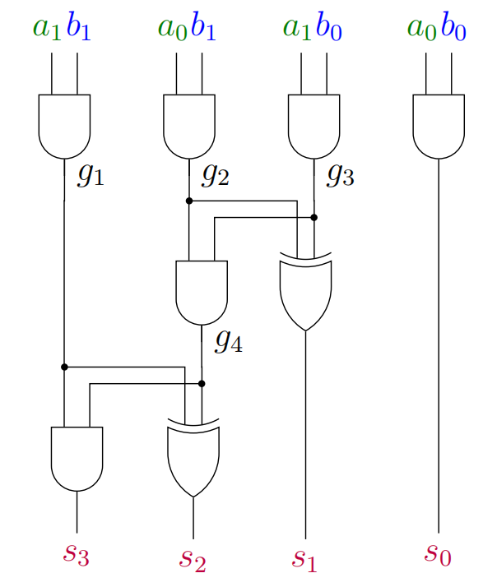

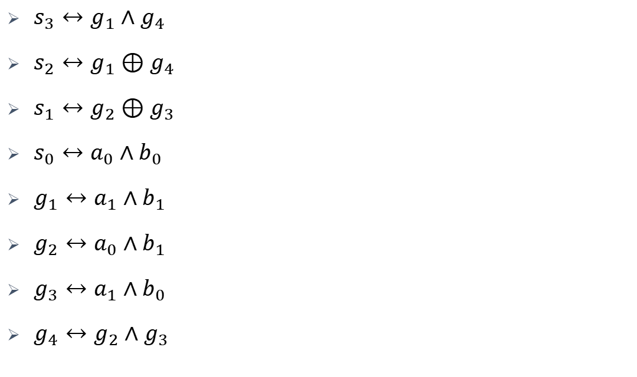
Circuit to SAT
$s_{3}↔g_{1}∧g_{4}$
$s_{2}↔g_{1}⊕g_{4}$
$s_{1}↔g_{2}⊕g_{3}$
$s_{0}↔a_{0}∧b_{0}$
$g_{1}↔a_{1}∧b_{1}$
$g_{2}↔a_{0}∧b_{1}$
$g_{3}↔a_{1}∧b_{0}$
$g_{4}↔g_{2}∧g_{3}$
输入输出$a_{i},b_{j},s_{k}$
辅助变量$g_{l}$

Slide 55
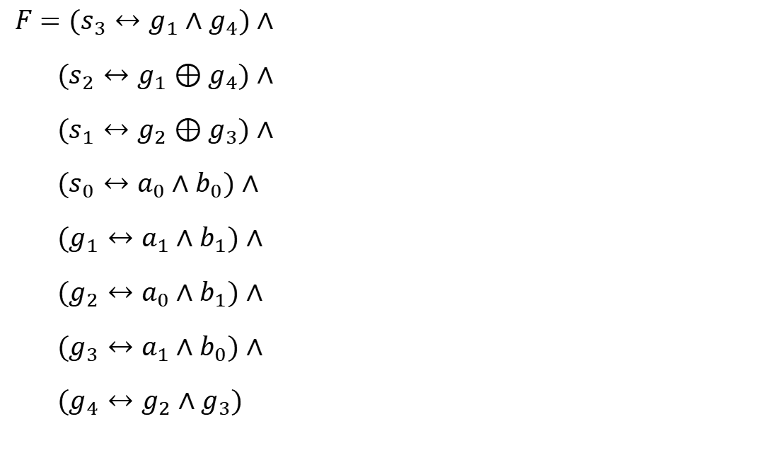
Circuit to SAT
$F=(s_{3}↔g_{1}∧g_{4})∧$
$(s_{2}↔g_{1}⊕g_{4})∧$
$(s_{1}↔g_{2}⊕g_{3})∧$
$(s_{0}↔a_{0}∧b_{0})∧$
$(g_{1}↔a_{1}∧b_{1})∧$
$(g_{2}↔a_{0}∧b_{1})∧$
$(g_{3}↔a_{1}∧b_{0})∧$
$(g_{4}↔g_{2}∧g_{3})$
输入输出$a_{i},b_{j},s_{k}$
辅助变量$g_{l}$

Slide 56
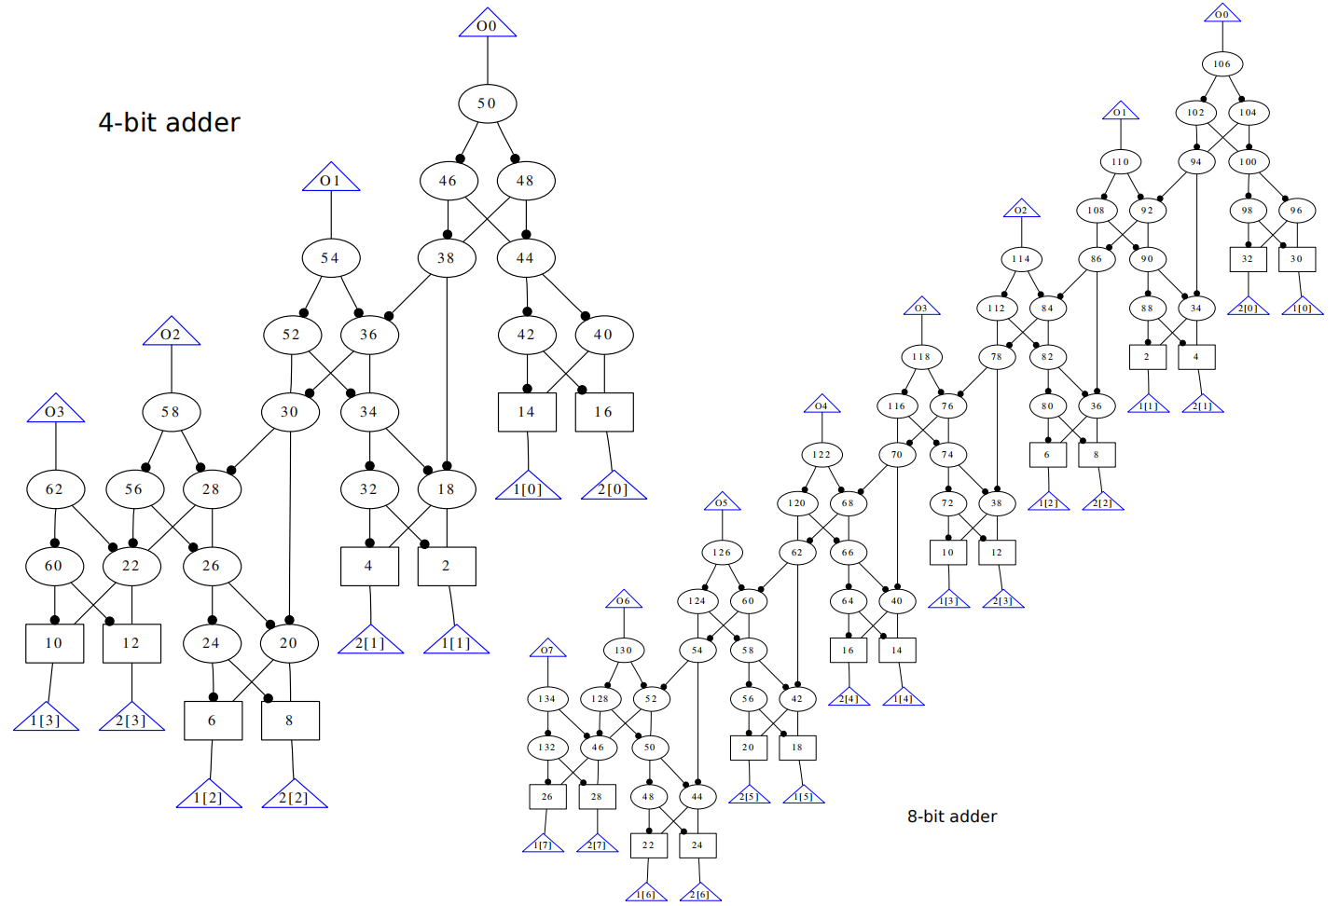

Slide 57

Array Ripple Carry Multiplier

Slide 58

Wallace-Tree Carry-Lookahead Multiplier

Slide 59



等价性验证
n位乘法运算
n位乘法电路
命题逻辑公式F
（输入输出$a_{i},b_{j},s_{k}$，辅助变量$f_{l}$）
命题逻辑公式G
（输入输出$a_{i},b_{j},s_{k}$，辅助变量$g_{l}$）
若任意对$a_{i},b_{j},s_{k}$赋值，不满足$¬(F↔G)$，则电路与运算等价

Slide 60

等价性验证

Slide 61
等价性验证
左右是否等效？

Slide 62

等价性验证

Slide 63
SAT问题应用
有界模型检验 (BMC, 2007 Turing Award)
芯片自动化设计 (EDA)
程序分析、软件验证
自动定理证明
  Boolean Pythagorean Triples (200TB), Schur Number Five (2PB), Certification: Coq, ACL2, Isabelle
规划问题
密码学自动化分析

